Slide 1
SINH HỌC 8
Thcs Long Biên
GV: Vũ Nguyễn Huyền Trang

Slide 2



CHÀO MỪNG
CÔ VÀ CÁC BẠN ĐẾN VỚI TIẾT SINH HỌC
Ñaëng Höõu Hoaøng
Notes:
2

Slide 3
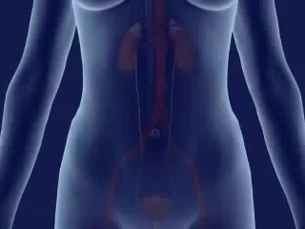

Mình chưa biết nước tiểu được hình thành từ đâu và thải ra ngoài như thế nào?
GIÚP MÌNH VỚI!
BẠN LÀM SAO VẬY?

Slide 4
Bài 39 BÀI TIẾT NƯỚC TIỂU
TIẾT 42 Bài 39: BÀI TIẾT NƯỚC TIỂU
I. TẠO THÀNH NƯỚC TIỂU
1. Sự tạo thành nước tiểu gồm những quá trình nào? Chúng diễn ra ở đâu?
2. Thành phần nước tiểu đầu khác với máu ở chỗ nào?
3. Nước tiểu chính thức khác với nước tiểu đầu ở chỗ nào?

Slide 5
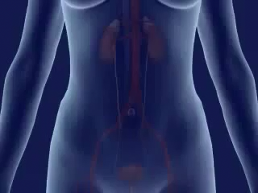

Slide 6
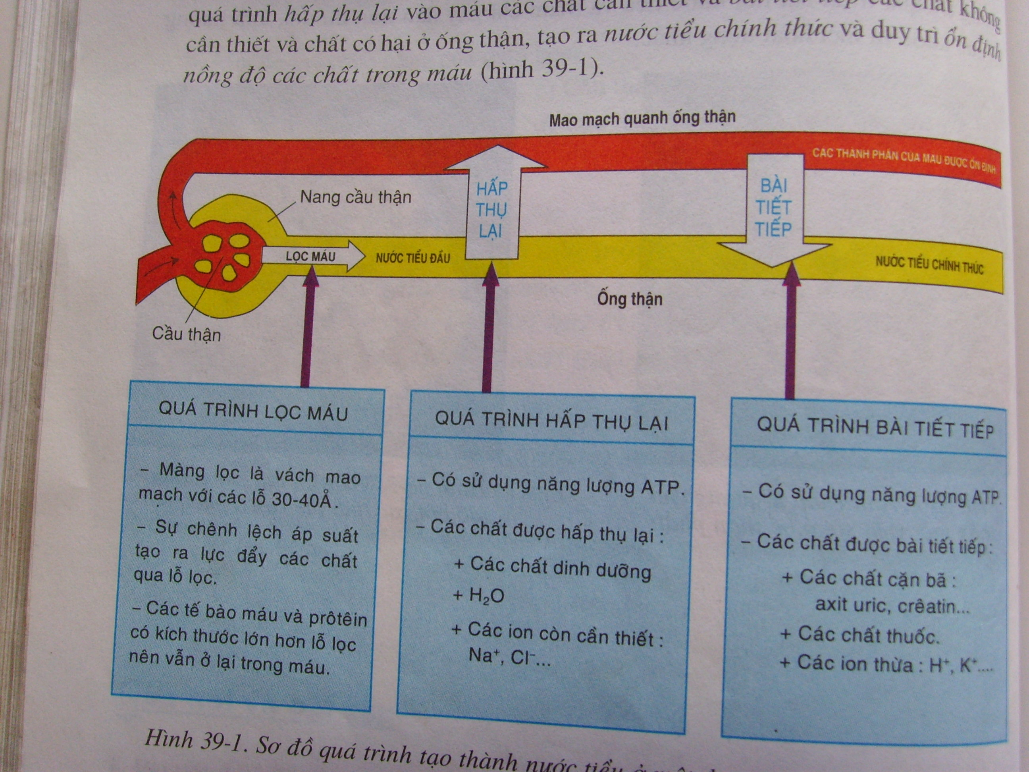
Bài 39: BÀI TIẾT NƯỚC TIỂU
I. TẠO THÀNH NƯỚC TIỂU
QUÁ TRÌNH LỌC MÁU
QUÁ TRÌNH HẤP THỤ LẠI
QUÁ TRÌNH BÀI TIẾT TIẾP
Sơ đồ quá trình tạo thành nước tiểu ở một đơn vị chức năng của thận

Slide 7
Bài 39: BÀI TIẾT NƯỚC TIỂU
Bài 39 BÀI TIẾT NƯỚC TIỂU
I. TẠO THÀNH NƯỚC TIỂU
1. Sự tạo thành nước tiểu gồm những quá trình nào? Chúng diễn ra ở đâu?
Sự tạo thành nước tiểu gồm 3 quá trình
+ Lọc máu ở nang cầu thận → Tạo nước tiểu đầu
+ Hấp thụ lại
+ Bài tiết tiếp
Ở ống thận
→ Nước tiểu chính thức

Slide 8
Bài 39 BÀI TIẾT NƯỚC TIỂU
Tiết 41 - Bài 39: BÀI TIẾT NƯỚC TIỂU
I. TẠO THÀNH NƯỚC TIỂU
3. Nước tiểu chính thức khác với nước tiểu đầu ở chỗ nào?
Đặc điểm | Nước tiểu đầu | Nước tiểu chính thức
Nồng độ các chất hoà tan
Chất độc, chất cặn bã
Chất dinh dưỡng
Loãng
Đậm đặc
Có ít
Có nhiều
Có nhiều
Gần như không

Slide 9

Bài 39 BÀI TIẾT NƯỚC TIỂU
Bài 39: BÀI TIẾT NƯỚC TIỂU
I. TẠO THÀNH NƯỚC TIỂU
KẾT LUẬN
Sự tạo thành nước tiểu gồm 3 quá trình:
- Quá trình lọc máu (ở cầu thận) → tạo ra nước tiểu đầu.
Quá trình hấp thụ lại những chất cần thiết (ở ống thận)
Quá trình bài tiết tiếp chất thừa, chất thải (ở ống thận).
→ Tạo thành nước tiểu chính thức.

Slide 10

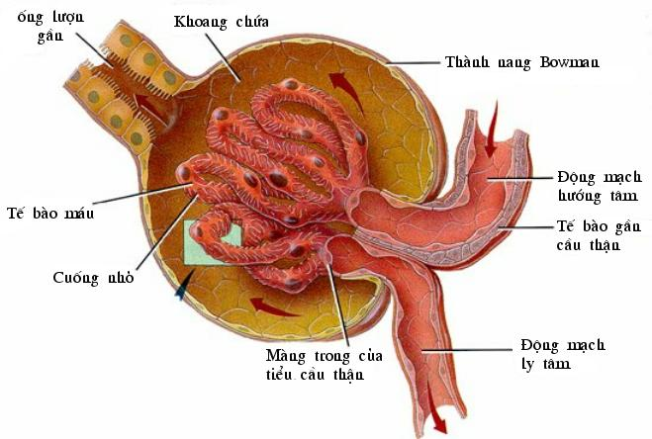
Bài 39 BÀI TIẾT NƯỚC TIỂU
Bài 39: BÀI TIẾT NƯỚC TIỂU
BẠN CÓ BIẾT
Hiện tượng gì sẽ xảy ra nếu màng lọc bị tổn thương?
Vi khuẩn thường làm các quản cầu bị thương tổn và trở nên dễ thấm hơn làm cho prôtêin và các tế bào máu nguyên vẹn cũng vào nước tiểu, gây ra hiện tượng đái đường, đái ra máu…

Slide 11
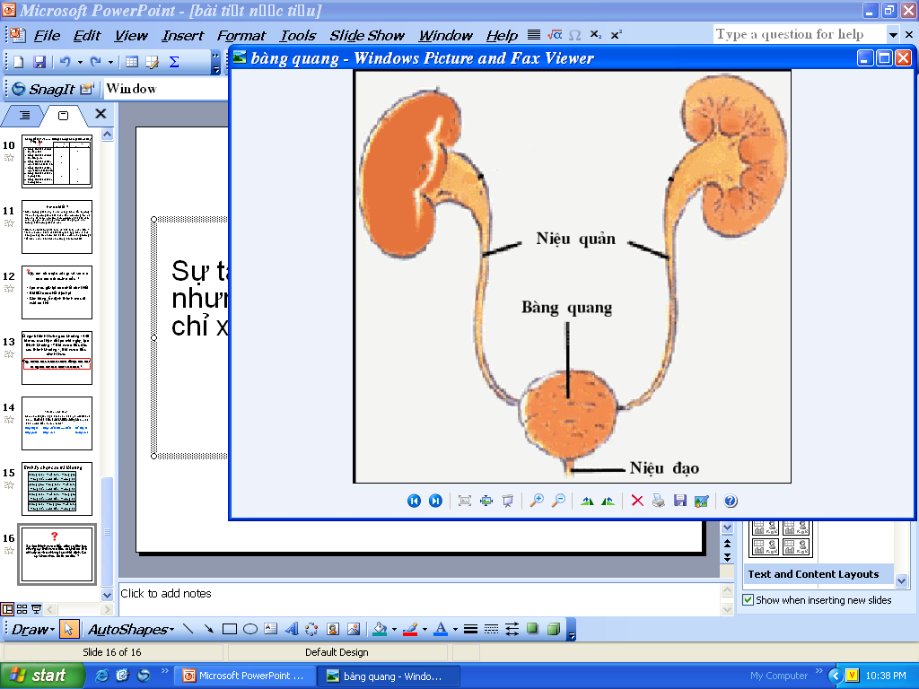
Có sự khác nhau đó là do đâu ?
Nhưng sự thải nước tiểu ra khỏi cơ thể chỉ xảy ra vào những lúc nhất định
Sự tạo thành nước tiểu diễn ra liên tục

Slide 12
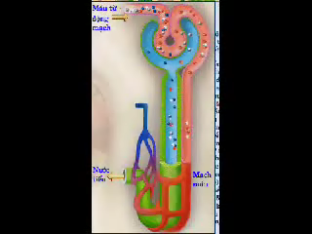
CÓ SỰ KHÁC NHAU ĐÓ LÀ DO
+ Máu tuần hoàn liên tục qua thận để lọc tạo thành nước tiểu (không theo ý muốn)
+ Nước tiểu chính thức được tích trữ trong bóng đái khi lên tới 200ml, đủ áp lực để gây cảm giác muốn đi tiểu. Nếu cơ vòng mở ra (có sự phối hợp co của cơ bóng đái và cơ bụng) ◻ nước tiểu mới thoát ra ngoài

Slide 13
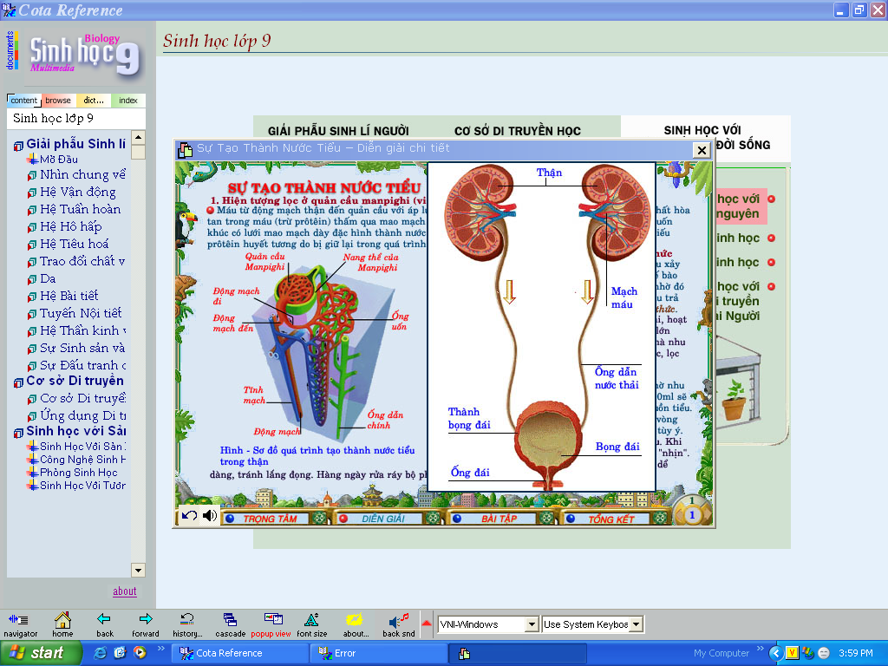
PHẢN XẠ THẦN KINH CHƯA PHÁT TRIỂN
GIẢI THÍCH
CƠ VÂN CO KHÔNG TỐT
GIẢI THÍCH TẠI SAO TRẺ EM THÌ HAY ĐÁI DẦM
CÒN NGƯỜI GIÀ KHÓ ĐIỀU KHIỂN PHẢN XẠ ĐI TIỂU

Slide 14
Bài 39 BÀI TIẾT NƯỚC TIỂU
Bài 39: BÀI TIẾT NƯỚC TIỂU
II. THẢI NƯỚC TIỂU
KẾT LUẬN
Nước tiểu chính thức đổ vào bể thận, → qua ống dẫn nước tiểu → xuống tích trữ ở bóng đái, → rồi được thải ra ngoài nhờ hoạt động của cơ vòng ống đái, cơ bóng đái và cơ bụng

Slide 15
THÀNH PHẦN NƯỚC TIỂU ĐẦU KHÁC VỚI MÁU Ở CHỖ NÀO?
Hấp thụ lại
(chất dinh dưỡng, nước,
muối khoáng…)
Lọc máu qua
màng lọc
(trừ tế bào máu
và prôtein)
Máu
Nước tiểu đầu
Nước tiểu
chính thức
Áp lực máu (cơ chế khuyếch tán)
Bài tiết tiếp
(các chất không cần thiết và chất có hại)

Slide 16
THÀNH PHẦN NƯỚC TIỂU ĐẦU KHÁC VỚI MÁU Ở CHỖ NÀO?
trong nước tiểu đầu thì thành phần cũng gần giống với máu nhưng không có các loại protein, các tế bào… nhưng vẫn có các thành phần dinh dưỡng, các ion và khoáng cần thiết cùng với lượng nước đáng kể.

Slide 17

Tại sao ta lại cần hai quả thận ?

Slide 18
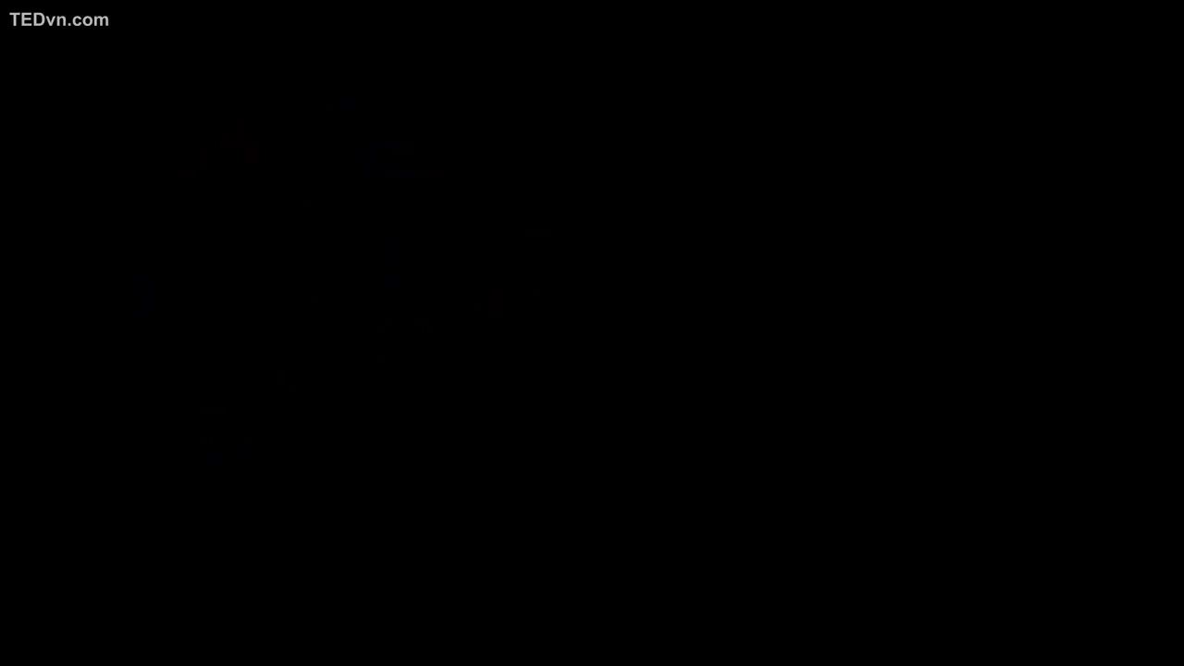

Slide 19
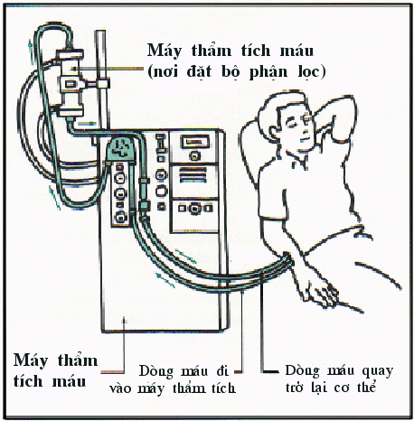
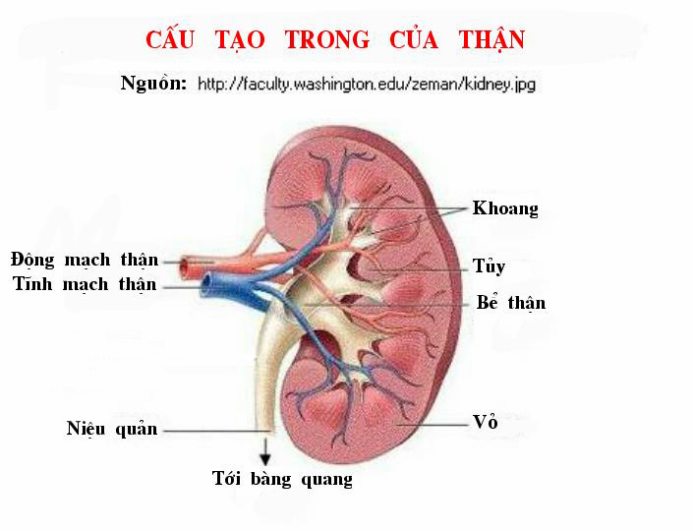
Cơ chế hoạt động của thận và của thận nhân tạo ?
BẠN CÓ BIẾT
Máu hấp thụ lại
và bài tiết tiếp qua
ống thận là chủ động,
mang tính chọn lọc
(vì cần nhiều năng lượng)
Ở thận nhân tạo cơ chế
bị động do áp lực lọc

Slide 20
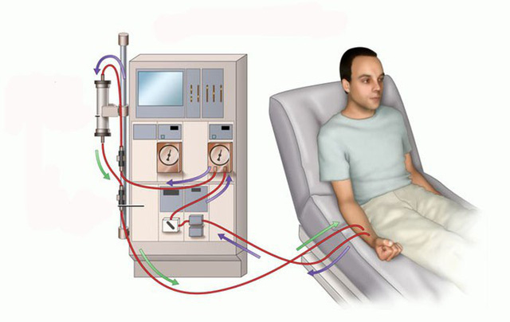
Tìm hiểu sâu hơn về thận nhân tạo
Tìm hiểu sâu hơn về thận nhân tạo.

Slide 21
1/Lọc ổ bụng
Dùng ngay màng bụng của bệnh nhân để lọc. Bệnh nhân được bơm một chất dịch tự nhiên qua ống thông vào ổ bụng (ống thông đã được cố định vĩnh viễn vào thành bụng). Cứ 30 phút một lần, bơm dịch vào ổ bụng rồi hút dịch ra bằng máy.Có thể lọc liên tục ngoại trú hoặc gián đoạn. Lọc màng bụng liên tục ngoại trú chỉ dùng để điều trị suy thận mạn tính, được thực hiện hằng ngày, mỗi lần 4 giờ. Lọc màng bụng gián đoạn có thể áp dụng cho một số trường hợp suy thận cấp, thực hiện 3 lần/tuần, mỗi lần 12 giờ.Nếu có điều kiện, bệnh nhân có thể lọc máu ngoài thận tại nhà. Muốn vậy, nhà cửa phải rộng rãi để chứa được các máy móc, dụng cụ; bệnh nhân và người nhà phải được huấn luyện để nắm vững kỹ thuật lọc máu nhân tạo. Thời gian huấn luyện kéo dài 2-3 tháng (đối với chạy thận nhân tạo) hoặc 8-15 ngày (đối với kỹ thuật lọc màng bụng).

Slide 22
2/Lọc cầu tay
Lọc cầu tay là một phương pháp điều trị phổ biến thường được dùng cho bệnh nhân suy thận. Bệnh nhân muốn điều trị bằng phương pháp này phải mổ cầu tay nối động mạch quay với tĩnh mạch quay để tạo áp lực lớn ở tay để lấy máu ra để lọc. Lúc lọc bệnh nhân được bác sĩ dùng kim FAV chọc vào cầu tay để lấy máu ra lọc.Phương pháp này gọi là thận nhân tạo .Cho máu bệnh nhân chảy vào những ống dẫn của máy lọc thận. Máu sẽ tiếp xúc với chất dịch do máy sản xuất qua một màng nhân tạo. Sau khi được lọc hết chất độc, máu lại được tiêm trả lại cho bệnh nhân. Máy lọc cũng tự động rút khỏi cơ thể một lượng nước nhất định. Mỗi lần chạy thận kéo dài 4-5 giờ. Nếu suy thận mạn, bệnh nhân phải lọc máu 3 lần mỗi tuần.

Slide 23
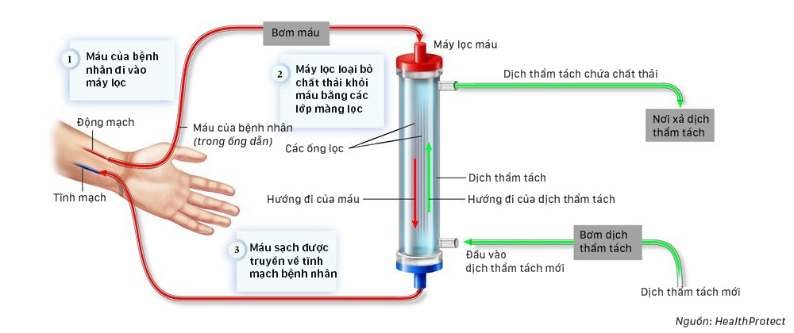
Thận nhân tạo

Slide 24
Lọc máu
Tạo thành nước tiểu
Hấp thụ lại
Bài tiết tiếp
Bài tiết nước tiểu
Thải nước tiểu

Slide 25



Cảm ơn cô và các bạn đã lắng nghe !

